Slide 1




课后服务数字化监管
与提质方案
基于智付校园平台升级的“平台 + 服务 + 运营”三位一体模式
FUJIAN BOSS SOFTWARE CORP.
证券代码 300525
专注科技与创新，更好服务于社会公众
Notes:
各位领导，大家好。今天我向大家汇报一套基于现有智付校园平台升级的课后服务解决方案，它不仅是一个数字化平台，而是一个结合技术平台、配套服务和持续运营能力的完整解决方案。

Slide 2
课后服务不仅是放学后的延伸安排，更是教育公平与质量的重要支点。它决定了学生在课堂之外，能否获得安全、有温度且高质量的成长空间；它是落实“双减”、提升课堂教学成效的关键环节；同时，也是教育局在资源统筹、安全监管和治理能力上的集中体现。

Slide 3





目录
CONTENTS
3
6
9
四大目标
服务与运营
价值
1
4
7
10
政策背景
三位一体
课后服务模式
内容体系
实践案例与合作模式
2
5
8
11
工作痛点与挑战
数字化平台
师资机制
平台图示

Slide 4
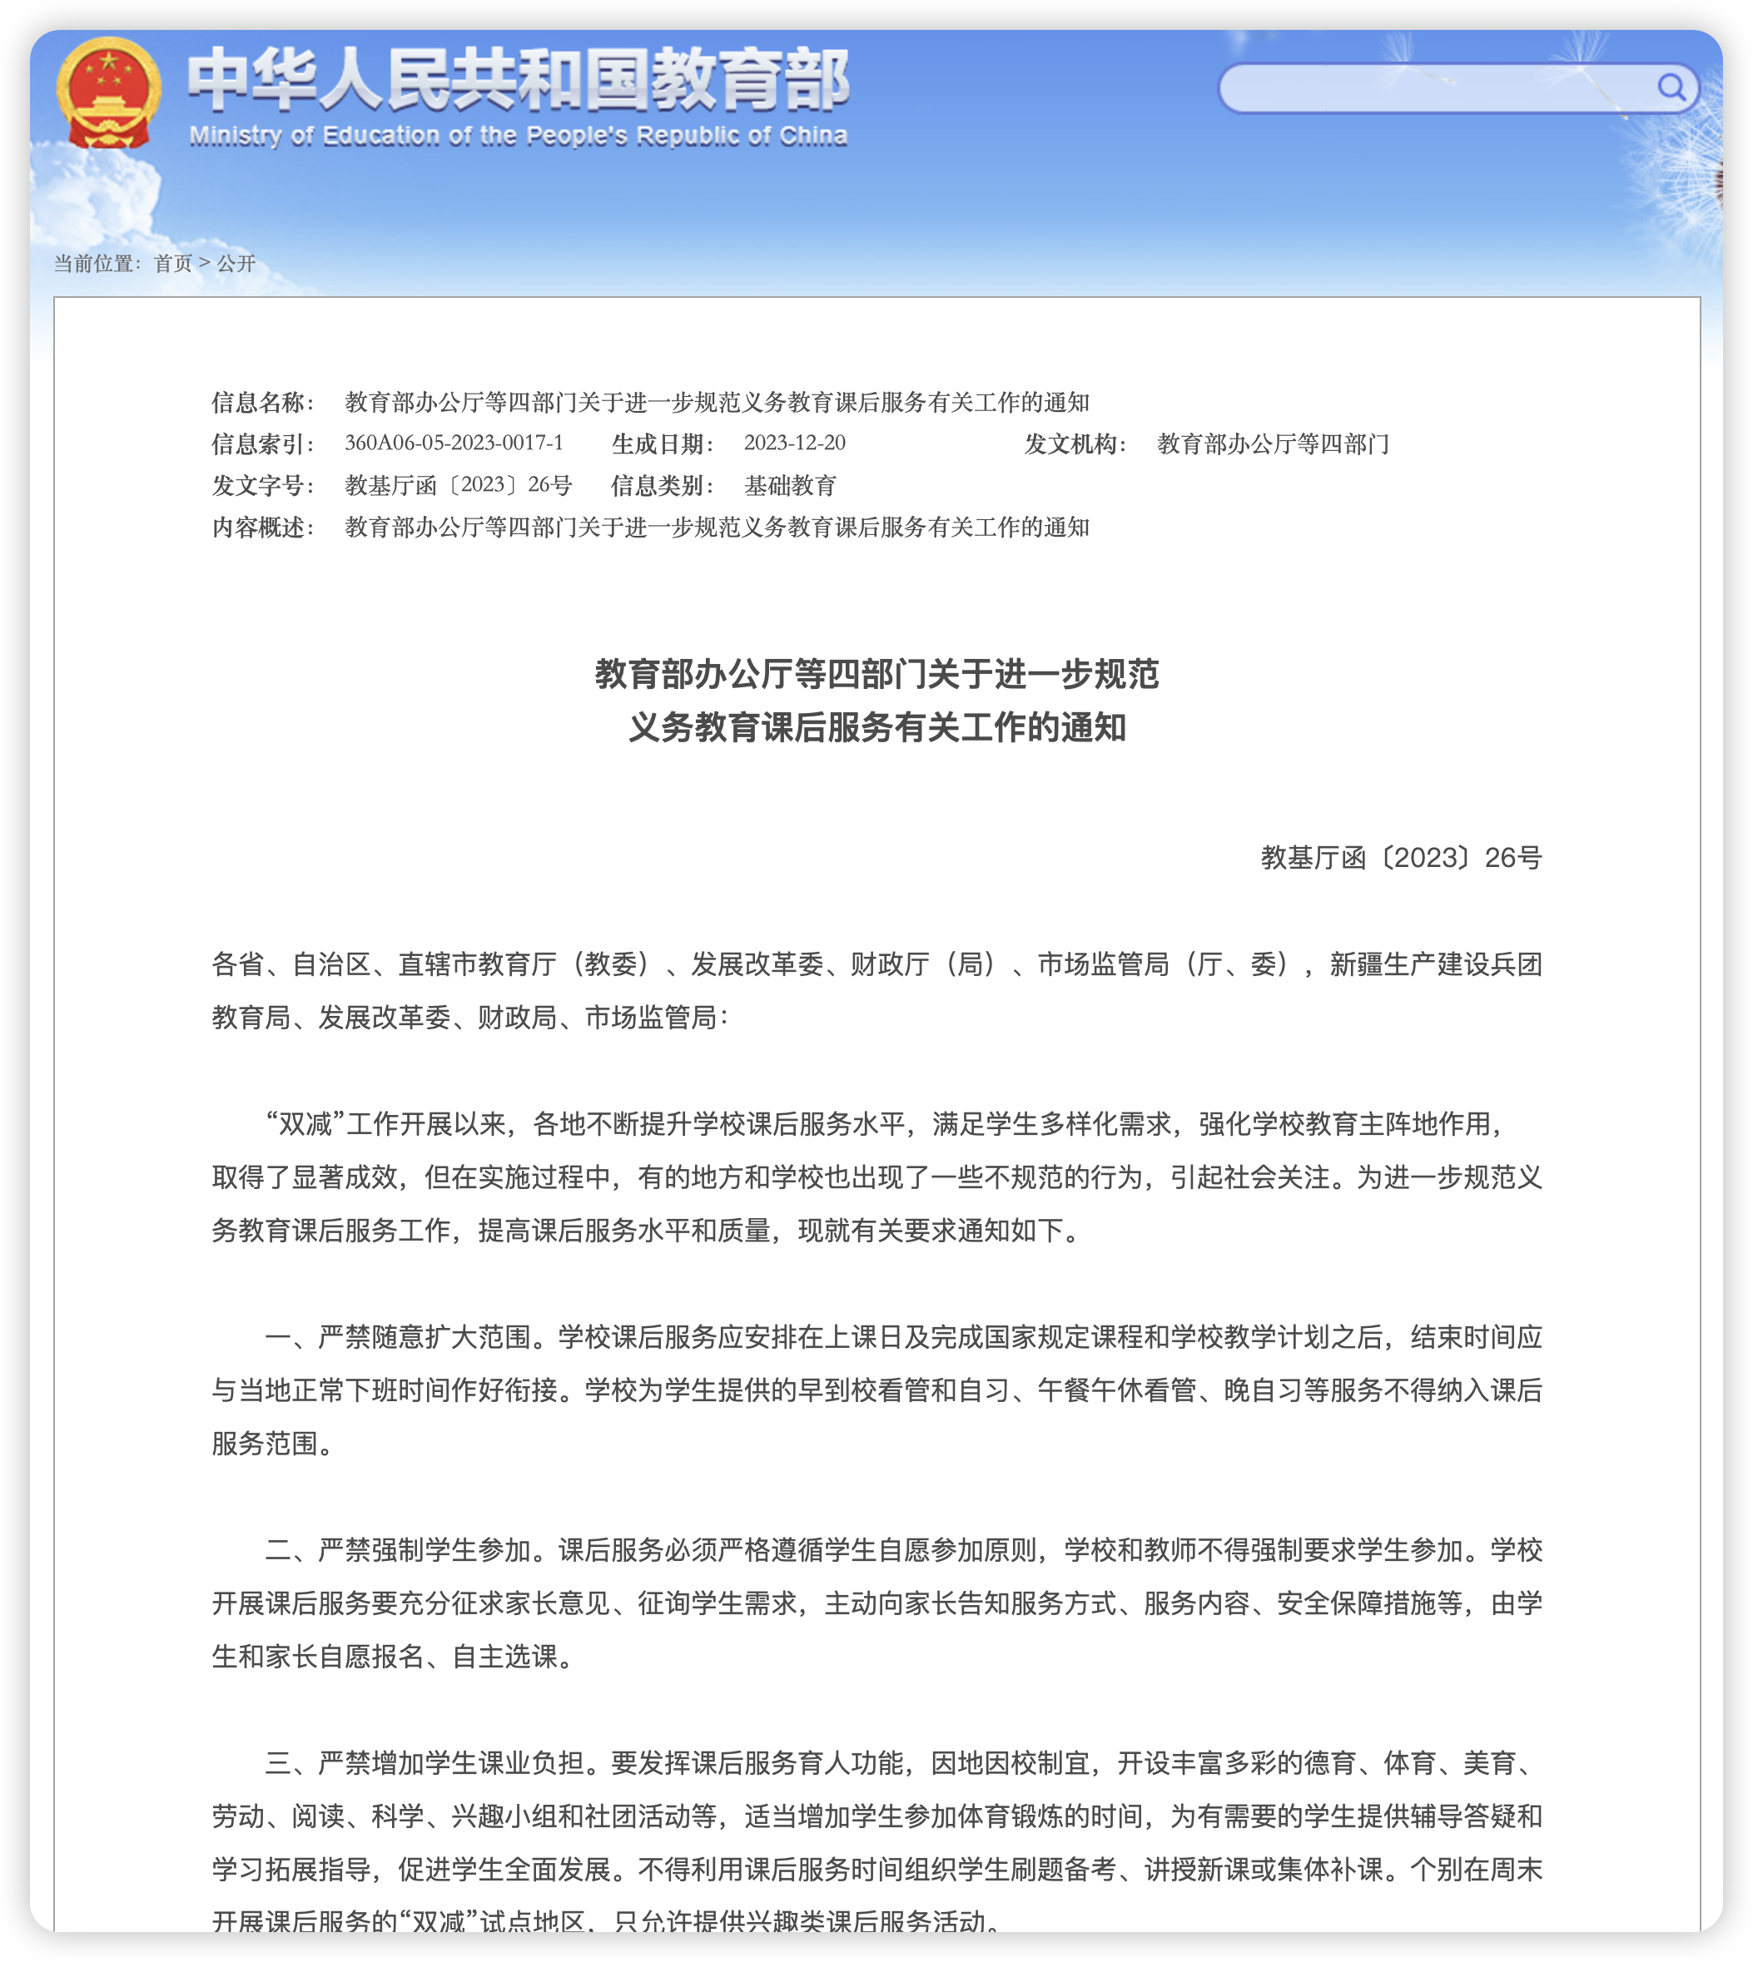
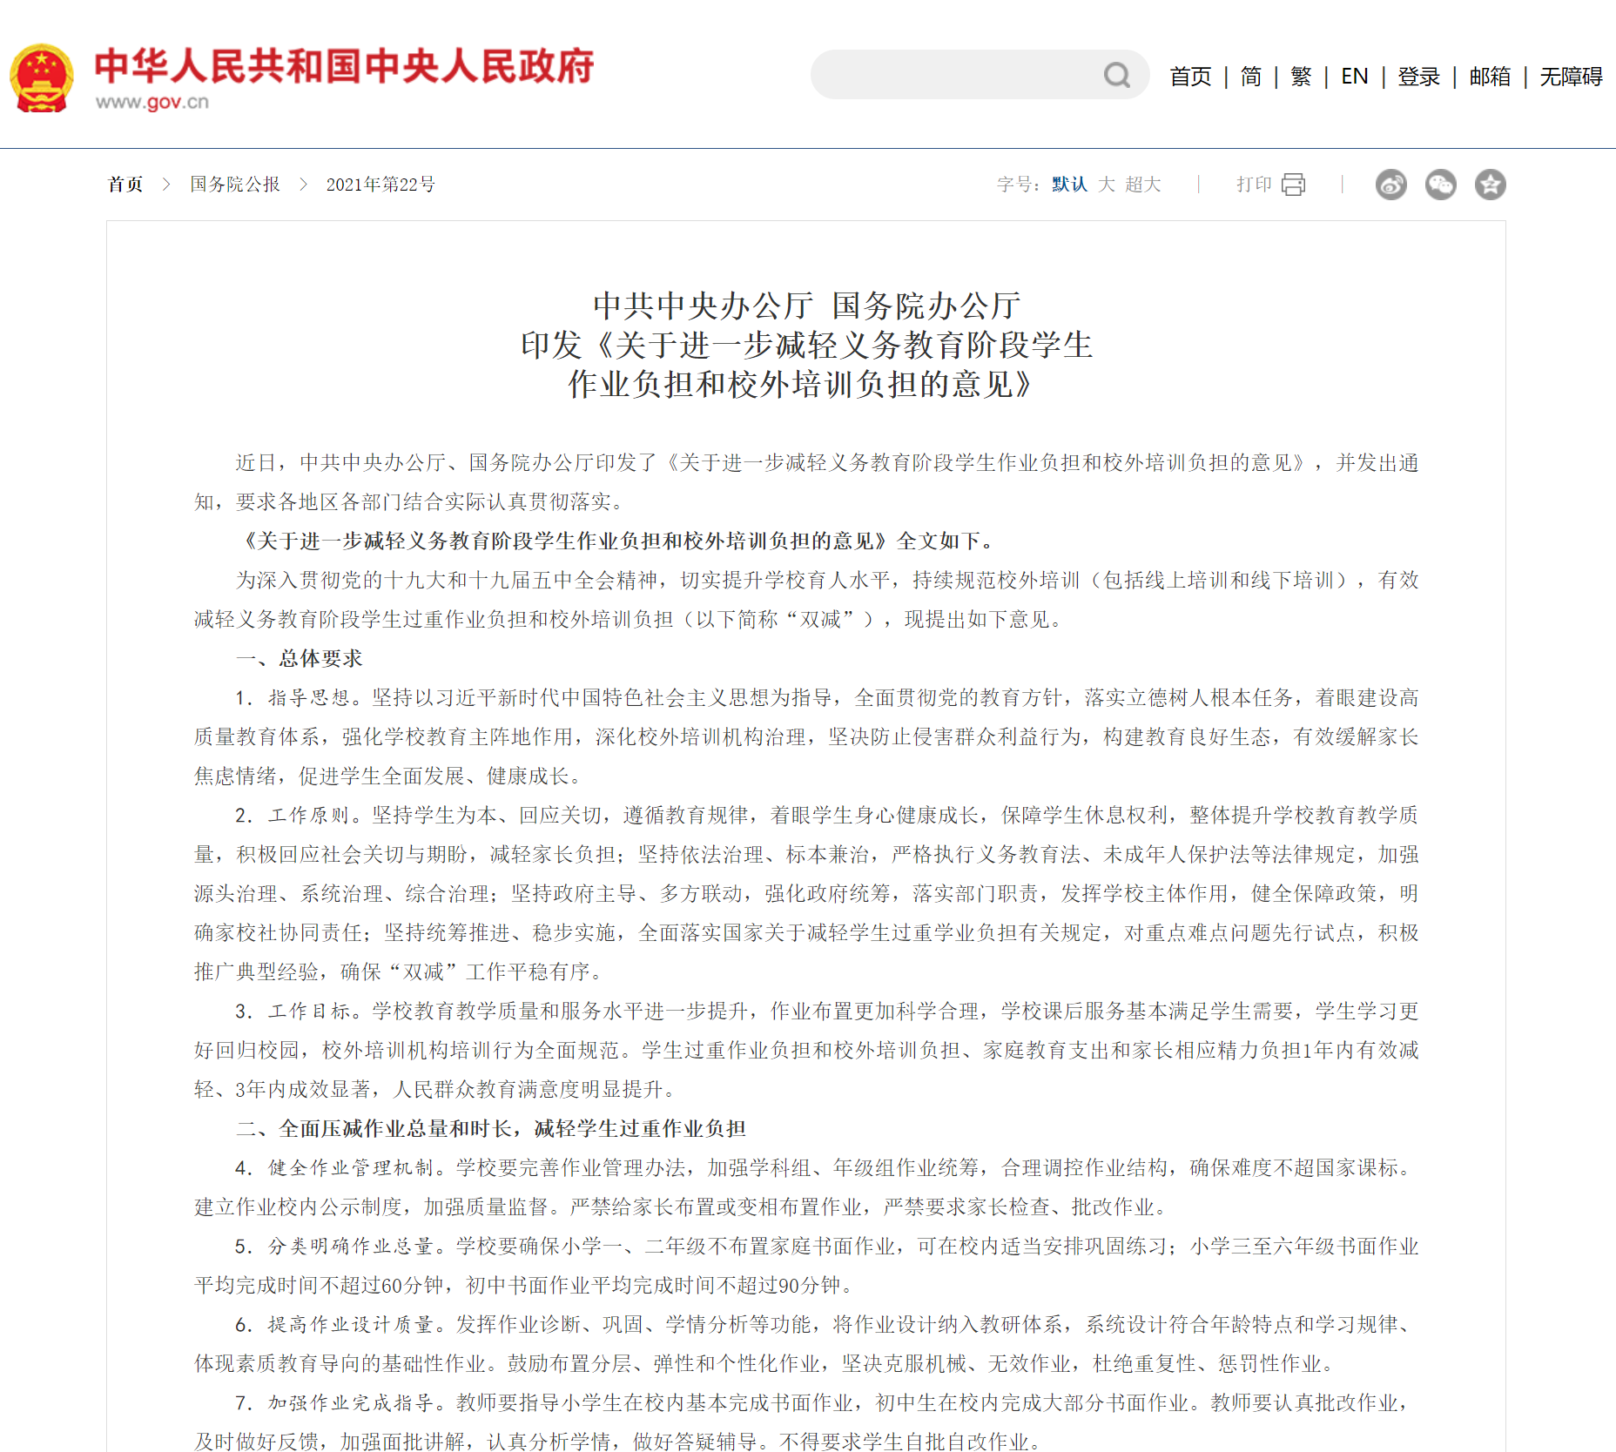
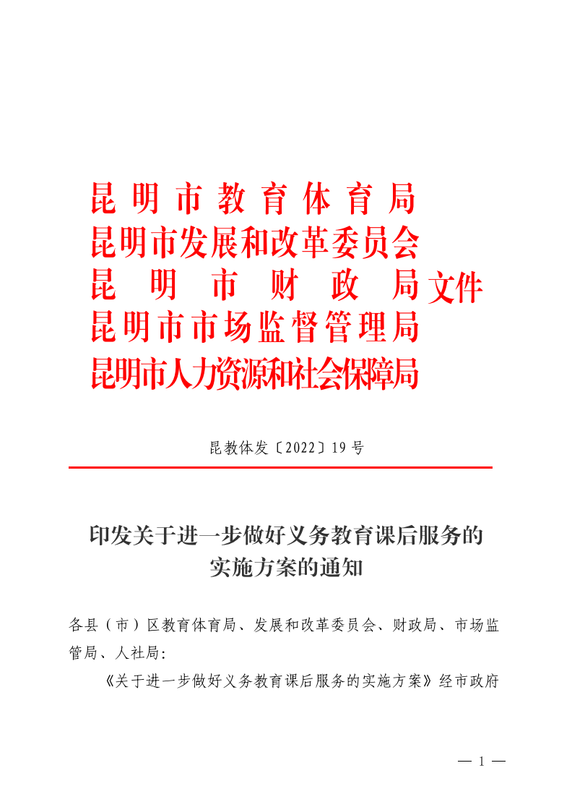
政策背景
课后服务是中央文件明确要求的基本公共服务内容。当前，国家持续深化“双减”政策落地，要求义务教育阶段学校全面开展课后服务工作。
文件名称 | 明文政策要求（关键词）
《教育部办公厅关于做好中小学生课后服务工作的指导意见》 | 明确提出“课后服务应做到 常态化、普惠化、优质化、安全有序”
《教育强国建设规划纲要》 | 强调“课后服务纳入校内课程统筹”
《“十四五”教育发展规划》 | 鼓励“推进教育资源社会化供给， 引导社会力量依法参与”
各地课后服务细则（如昆明市、福州市等） | 明确“第三方机构可参与， 需备案、合规、安全、可监管”
Notes:
当前课后服务并不是一个“可做可不做”的项目，而是国家层面明确要求落实的基本公共服务内容。多份中央和省级文件都在不断强调，义务教育阶段学校要全面、常态化地开展课后服务。比如...；此外...

Slide 5




工作痛点与挑战
尽管政策明确，但现实中存在大量落地障碍：
教育局
学校
责任明确，但缺乏监督机制和考核工具缺少统一平台支撑，全流程无抓手，风险全兜底。
组织任务重，但缺资源、缺师资、缺系统；大量行政工作导致教学主业被挤压；无法统一管理机构协同难度高。
当前痛点
家长
第三方机构
对课程质量、师资、安全、资质存疑；对价格敏感，更在意公开透明；每个课程服务体验差异大。
没有标准化对接，效率低；缺乏数据支撑，课程效果无法呈现；没有统一监管和服务流程，存在不良竞争。
这些痛点正是当前课后服务工作“走不稳、推不动”的主要根源
Notes:
“在多个地区的调研中，我们发现教育局、学校、家长、第三方机构各方都有难题，如果不系统解决，这项工作很难落地到位。”。教育局——责任明确，但缺乏统一的监管机制和考核工具，缺少一个能支撑全流程管理的平台，导致监管抓手不足，风险难以防控。学校——课后服务的组织任务很重，但缺乏资源、缺师资、缺系统，大量行政事务挤占了教学主业的精力；同时，缺少统一的管理机制，和第三方机构的协作难度也很高。家长——对课程质量、师资水平、安全保障、机构资质都存在疑虑，对价格也非常敏感，更希望信息公开透明；而且不同课程之间的体验差异很大。第三方机构——缺少标准化对接和数据支持，课程效果难以量化，没有统一的监管和服务流程，甚至存在恶性竞争。

Slide 6




四大目标——从“有”到“好”的闭环路径
针对上述问题，我们提供一套自主研发的“全流程、一体化”课后服务数字化平台，可为教育主管部门实现以下目标：
监管有抓手：建立标准化监管体系，实现“过程可管、操作可查、执行可控”，解决监管无据可依的问题。
执行能落地：制度、流程、技术三位一体，支持从试点到全面部署，保障政策快速落地、学校高效执行。
服务有质量：全过程可视化管理课程内容、交付与反馈，持续提升家长满意度和学生参与率，确保“有”到“好”。
数据有沉淀：全面归集课程、师资、学生参与和资金流等核心数据，为教育主管部门提供决策依据，形成持续优化的闭环。
监管有抓手
执行能落地
一体化
课后服务
平台
服务有质量
数据有沉淀
Notes:
我们的方案不是只解决某一个环节，而是通过一个“从监管到质量提升”的闭环路径，把这些问题一次性解决：首先，有抓手，监管才能落地，政策才能执行；有执行力，才能保障项目快速复制推广；有质量，家长和学生才能真正认可；最后，有数据沉淀，才能持续优化、形成长期价值。这个闭环也正是从“有”到“好”的过程。

Slide 7




平台 + 服务 + 运营——三位一体的课后服务模式
我们构建了一套以“服务 + 运营 + 平台”为核心的课后服务综合能力体系。通过平台驱动交付，让服务与运营实现落地与放大。
数字化平台(底座)
提供多端统一系统（教育局、学校、家长、教师、机构）
数字化平台(底座)
三位一体的
课后服务
模式
运营能力
服务能力
制定“一校一案”，组织学校课程、对接机构、协调师资、沟通家长，开展满意度评价和活动运营。
派驻服务专员，深入学校共建服务机制，承担课后服务事务性工作。
服务能力
运营能力
平台只是手段，服务与运营是结果；我们以“机制落地”为目标，以“平台驱动交付”为路径。
Notes:
很多其他平台交付的只是一个系统，后续执行效果完全依赖学校或机构自己解决，这也是很多项目落地效果差的根本原因。我们不是只卖工具，而是把平台、服务、运营三位一体打包交付：
平台是手段，让流程数字化、监管可控；服务是保障，专业团队进校、做实执行；运营是结果，推动项目从上线到成效可见。这也是为什么我们模式在落地性、可复制性和可持续性上，明显优于其他厂商。

Slide 8
数字化平台——系统功能亮点
教育局端
(监管驾驶舱)
学校端
(管理工具箱)
机构端
(合规接入与运营)
家长端
(透明选择体验)
机构端
(合规接入与运营)
区域总览
过程留痕
票据合规
督导材料
治理价值
智能排课
考勤与看护
一校一账
家校沟通
管理价值
一站式准入
服务执行
结算对账
绩效画像
运营价值
选课缴费
服务可见
评价与申诉
优惠与托管
民生价值
个人排班
授课留痕
绩效关联
培训合规
质量价值
系统功能亮点
Notes:
我们的平台功能亮点主要体现在教育局端、学校端、机构端、家长端、教师端五个应用端口，形成全链路、一体化的课后服务管理体系。首先是局端“监管驾驶舱”，可以实现所有核心数据的集中可视化；报名、排课、考勤、评价、结算全链条可追溯；同时对接智付校园票据与资金系统，实现财务审计一键匹配，帮助教育主管部门真正做到过程可管、操作可查、资金可审、结果可评，显著提升政策满意度与民生评价指标。学校端“管理工具箱”，可实现课程、教师、学生、服务的统一管理；考勤、家校沟通、报账台账全流程数字化，让学校从“忙着填表”转变为“抓好质量”，轻松迎检。机构端，我们提供“合规接入与运营支撑”，为机构提供统一入口，完成备案、上架、资质审核，并通过排班对接、签到留痕、教学反馈等功能实现全流程规范化；结算对账自动匹配，运营数据透明可见，不仅降低对接成本，还能让真正优质的机构被数据看见。家长端，我们强调“透明选择与服务体验”，家长可以一键完成报名、缴费、发票申请，全程查看课程安排、课堂反馈、到离校提醒；可自主评价与申诉，托管优惠规则可查，信息公开透明，费用合理，极大提升家长的信任度和满意度。教师端，我们实现“教学与考勤一体化”。教师可随时查看课表、代课信息，完成签到、作业上传、课堂反馈；系统自动生成课时统计与星级评价，培训与证照到期自动提醒，让“教得好、教得合规”落实到每一节课。
最后，五端同底座，所有模块与智付校园账户、票据和资金监管体系打通，实现同入口、同账号、同合规，真正做到减负、增效、可控、合规，为课后服务提供坚实的数字化支撑。

Slide 9


服务与运营能力
服务能力：标准化支撑保障机制
运营能力：从服务交付到满意转化的关键抓手
我们服务的对象以学校为主，旨在解决平台“能用、好用、持续用”的核心问题
运营是我们平台长期价值释放与业务可持续增长的关键部分。
课程框架设计
师资培训管理
课程安排调度
引入专业机构，制定一校一案，协助学校建设课程体系，实现教育部要求
构建区域教师库，含校内、外教师、社会师资、师资调度与评价
协助学校合理排课、优化时段、提高整体报名率与出勤率
01
05
系统上线
02
03
04
数据反馈
部署系统
录入账号
配置权限
搭建监管看板
监管数据
家长满意度
机构服务评估
排课报名
结算流程
家长沟通反馈
数据运营分析
机构管理制度
代为排课
生成班级
导入名单
发布通知
教师协同
整理课时对账结算生成报表
实施家校信息联动，消息推送、课程通知、反馈采集、满意度调查
分析转化率、满意度、退课率等关键指标，动态调整课程与资源投放
建立准入机制、服务考核机制、信用管理制度，确保课程质量和服务合规
对接机构整理师资信息
备案和排班
目标：制定并规范课后服务标准流程，减轻校端压力、提升机构效率、保障局端监管。
目标：提高课程质量、提升家长满意度与报课率，支撑教育治理闭环。
Notes:
为了保障课后服务顺利运行，我们专门配备了驻校服务专员，不仅协助平台的落地使用，更承担起大量事务性工作，真正做到“交付就有服务”。像您现在看到的这一页，就是我们服务交付中心必须提供的五项基本服务能力，比如：..........通过这套标准化流程，我们的目标就是减轻学校端的工作压力，让服务更高效、更透明，同时也为教育局提供可监管的数据抓手，实现全过程、可视化管理。

Slide 10





服务与运营支撑
我们深知，平台上线只是第一步，真正的关键在于服务和运营落地。
专业团队，能保证运行过程中保障服务
通过运营
协助教育局建立统一的机构备案与审核制度
每学期出具《课后服务质量评估报告》直接可用于年度总结与民生汇报
提供标准
课程库+校本课程开发指导
统一师资培训与安全管理，建立星级与黑名单机制
每周运营监控，发现问题即时预警
用大数据优化课程与师资配置
服务
能力
运营
能力
制定课后安全预案，完善应急处置机制
建立家长沟通与反馈快速处理通道
持续跟进政策变化，确保系统和服务合规、前瞻
定期培训学校和机构，推广优秀案例
Notes:
但是，平台上线只是第一步，要让这些价值真正落地，关键还在于配套的服务和持续运营。在服务能力方面，我们会协助教育局建立统一的机构备案与审核制度；提供标准课程库并指导学校开发特色校本课程；统一师资培训与安全管理，建立星级与黑名单机制；制定课后安全预案和应急处置机制；同时建立家长沟通与反馈的快速处理通道。在运营能力方面，我们会每周进行运营监控，发现问题及时预警；利用大数据优化课程和师资配置；每学期出具《课后服务质量评估报告》，可直接用于年度总结和民生汇报；同时持续跟进政策变化，确保系统与服务的合规和前瞻；并定期培训学校和机构，推广优秀案例。

Slide 11
内容体系：落实教育强国战略，支撑课程高质量开展
我们深知，课后服务的核心不仅是“有没有人上课”，更是“课程是否有价值”。为此，我们联合北京师范大学教育学专家团队，围绕国家“教育强国建设纲要”“义务教育课程方案”和“五育并举”精神，构建出具有区域特色与全国视野的课后课程体系。
国家政策依据 —— 教育强国建设规划纲要
配套提供
明确提出“五育并举”是教育主线，课后服务应落实德智体美劳全面发展；
强调课后课程应作为“课内课程体系的有益补充”，统筹纳入校内教学安排；
鼓励学校开发“校本课程”“课程菜单”，体现区域特色和多样育人。
完整教学设计
含教学目标、课程纲要、评价标准
可选师资支持
经验讲师、在地合作机构、培训赋能
我们如何响应
内容平台化支持
可通过平台进行课程审核与推送
模块类型 | 示例课程
基础素养类 | 科学小实验、美术、阅读表达、劳动教育、体育游戏
特色拓展类 | 非遗工艺、地方文化、机器人启蒙、创意编程
项目化课程包 | 6-12节成套课程，配教案、课件、材料建议
安全合规服务 | 内容预审机制、风险预案、思想政治审核建议
教研团队协助校内老师开展“校本+融合”式课后课开发
课程体系不是附属品，而是落实教育战略的“抓手”，是校本课程建设与教育局标准化管理的结合点
Notes:
我们不仅有平台和运营保障，还能确保服务内容的持续优化和提质。而在课后服务中，真正的核心不只是“有没有人上课”，更是“课程有没有价值”。基于这一点，我们联合北京师范大学教育学专家团队，围绕国家《教育强国建设纲要》和义务教育课程方案中的“五育并举”精神，构建了具有区域特色与全国视野的课后课程体系。我们提供的不仅是理念，还配套了完整的教学设计（含教学目标、课程纲要、评价标准）、可选师资支持（经验讲师、本地合作机构、培训赋能）和平台化内容支持（在线课程审核与推送），并由我们的教研团队协助校内教师开展“校本+融合”式课后课程开发。

Slide 12
师资机制：解决“谁来教”“教得合规”的核心问题
在服务多个地区的过程中，我们发现“师资”是课后服务最核心的瓶颈。
因此，我们同步设计了师资支持体系，从“来源+培训+管理+合规”四个维度进行支撑。
教师来源组合
来 源 | 说 明
校内教师 | 可选课程负担减轻型支持，适配轻量劳动/阅读类
教育公司专业讲师 | 平台机构端备案，资质预审、安全留痕
师范类高校学生 | 与高校共建“课后实践基地”，实习+择优转岗
社区退休教师资源 | 经合规培训与审查后加入，缓解人员紧张
管理与培训体系
安全与政策匹配
平台实名注册，签到/评价/教学行为留痕；
组织岗前培训（含安全、教学法、沟通等模块）；
推出“课后教师星级体系”，增强治理维度；
建立教师黑名单与异常记录管理，配合教育局处理投诉
对接阳光师资系统、核验无犯罪证明、政审与体检材料存档；
平台提供“合规材料模板包”，供教育局一键审核；
可配套引入教师意外伤害保险服务，减轻管理风险；
师资不是临时拼凑，而是我们构建完整教育服务闭环的关键一环
Notes:
但再好的课程，如果没有合适的师资来落地，质量也很难保障。在服务中我们发现，“师资”是课后服务最核心的瓶颈之一，所以我们同步设计了师资支持体系，从“来源 + 培训 + 管理 + 合规”四个维度全面保障。在师资来源方面，我们不仅依托校内教师，还结合教育公司专业讲师、师范类高校学生以及社区退休教师资源，既能保障质量，又能缓解人力紧张。在管理与培训方面，所有教师必须在平台实名注册，全流程留痕，包括签到、评价和教学行为记录；组织岗前培训，涵盖安全、教学法、家校沟通等模块；推出“课后教师星级体系”，增强管理维度；同时建立教师黑名单和异常记录制度，配合教育局快速处理投诉。在安全与政策匹配方面，我们对接阳光师资系统，核验无犯罪证明，政审与体检材料存档；提供“合规材料模板包”，让教育局一键审核；还可配套引入教师意外伤害保险，降低管理风险。

Slide 13


价值：减负、增效、可控、合规
对学校而言
对教育局而言
降低组织成本，提升工作效率
教师、课程、学生、服务一张表管理
一校一账一报表，轻松迎检
监管数据集中、动态可视
第三方合规接入、过程可控
能真实提升政策满意度与民生评价指标
对家长而言
对机构而言
平台入口统一，信息公开透明
可自主选课、缴费、评价
服务可见、过程可查、费用合规
统一入口备案、课程上架、师资审核，合规省心
报名、排课、签到、结算全流程留痕可追溯
数据驱动运营：报名率、完课率、满意度可视化
降低对接成本，提升合作复购率
Notes:
我们方案的核心价值可以用八个字概括——减负、增效、可控、合规。对教育局而言，将监管数据集中化、动态化，确保第三方合规接入、过程可控，真正提升政策满意度和民生评价指标。对学校而言，能显著降低组织成本、提升工作效率，把教师、课程、学生和服务统一到一张表里管理，实现“一校一账一报表”，轻松迎接检查。对家长而言，入口统一、信息公开透明，家长可以自主选课、缴费、评价，全程服务可见、过程可查、费用合规，信任度更高。对机构而言，我们提供统一入口进行备案、上架与资质审核，课程排课、签到、结算全流程留痕，数据驱动运营，让报名率、完课率、满意度可视化，降低对接成本，提高合作复购率。

Slide 14




实践案例与合作模式
我们平台已在【长乐区】成功落地，以下为部分成果数据
20
+
95
96.8
30000
+
所
%
%
服务学校数
覆盖学生
平台使用率达 95% 以上
教师与行政端反馈良好
家长满意度调研结果达 96.8%，显著高于线下服务期
我们提供的合作模式具有以下特点
后期平台开放给合规机构使用，服务可持续运营
教育局使用平台，统一部署、统一监管
平台可对接当地政务平台，资金安全全流程可控
平台建设由企业承建并提供运维支持
我们建议本区/县可采用“试点先行、分批推进、全域部署”三步走策略：
试点先行
分批推进
全域部署
选定区县为单位进行快速部署试点
试点成功后，统一进行全市技术接入与培训
建立区级监管大屏，实现数据看得见、服务管得住。
我们全程提供驻点支持，协助学校使用、数据采集、家校沟通，确保平台“用得上、用得好、用得稳”
第一步
第二步
第三步
Notes:
我们在福州市长乐区，平台已经成功落地，覆盖了20所学校、超过3万名学生，平台使用率保持在95%以上，教师和行政端反馈都非常好；家长满意度达到96.8%，显著高于传统的线下服务期。

Slide 15
我们深知课后服务的重要性和复杂性。这不是一套单纯的技术系统，而是服务教育局和学校实现“减负、提质、监管、合规”目标的数字化基础设施。
我们愿意与您共同推进课后服务改革，将政策真正落到实处，让家长安心、学生受益、学校轻松、政府有力。
感谢各位领导聆听，期待有机会在下一步工作中，深入开展试点合作。

Slide 16

平台图示
Summary and expectation

Slide 17
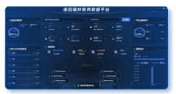
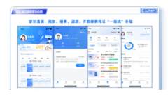
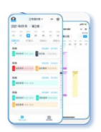
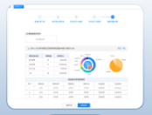
图示：平台架构图
应用
终端
课后服务运营模块
服务规划与设计
教育局监管端（PC）
学校端（PC）
机构端（PC）
家长端（移动端）
教师端（移动端）
客户访谈、需求调研
数据
看板
课后服务业务开展趋势分析
服务质量评估报告
教师教学数据画像
资源需求预测分析
需求及政策分析
“一校一案”服务设计
业务模块
机构管理
课程资源管理
选排课管理
过程管理
财务管理
服务实施与管理
机构遴选审核
课程库管理
课程推荐
派师服务
收费标准管理
机构、师资运营管理
课程入库审核
课程类型管理
选课报名、缴费
巡课管理
票据管理
服务质量管理
机构师资管理
场地管理
智能排课
考勤管理
课时结算
安全运营管理
信用评价等级
课程方案发布
智能并班、调班
课堂分析预警
机构结算
服务评估与优化
关键技术
AI技术
大数据分析
统一支付
票据服务
课程服务质量评估
智能测评
智能推荐
数据采集
数据处理
渠道整合
支付安全
票据生成
票据核验
机构信用等级评估
智能预警
智能客服
数据分析
数据可视化
日终对账
支付清算
票据管理
票据交付
服务方案优化
教育部课后服务信息管理平台
数据同步

Slide 18
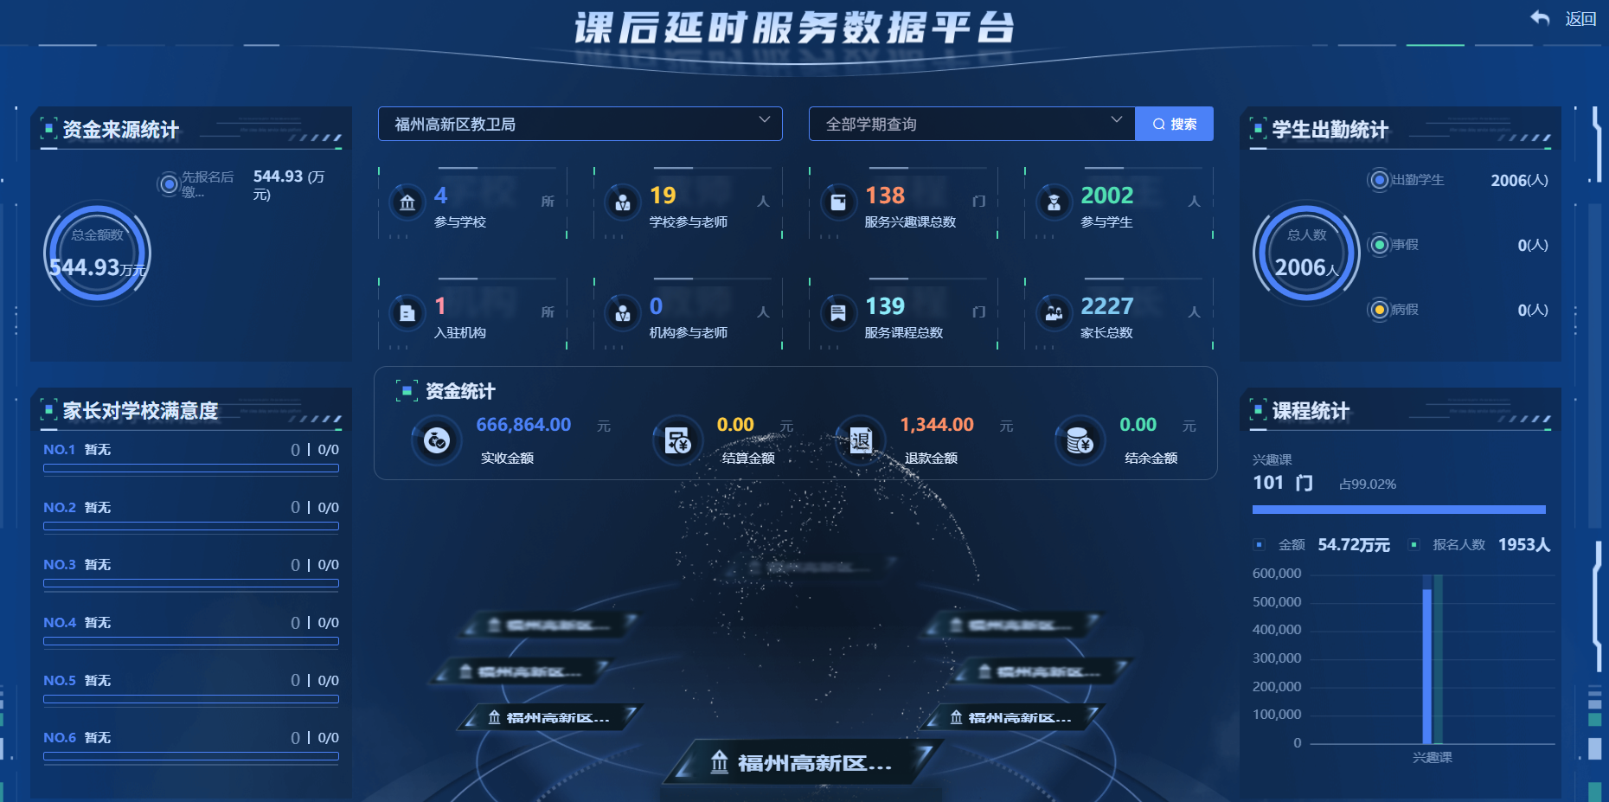
图示：教育局数据驾驶舱

Slide 19
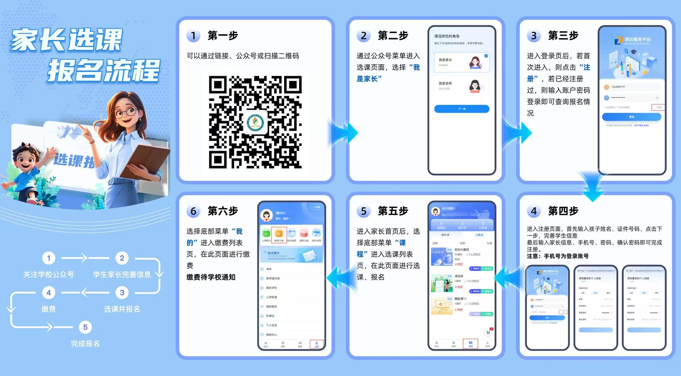
图示：报名选课流程图
这里的图可以找袅袅要截图

Slide 20
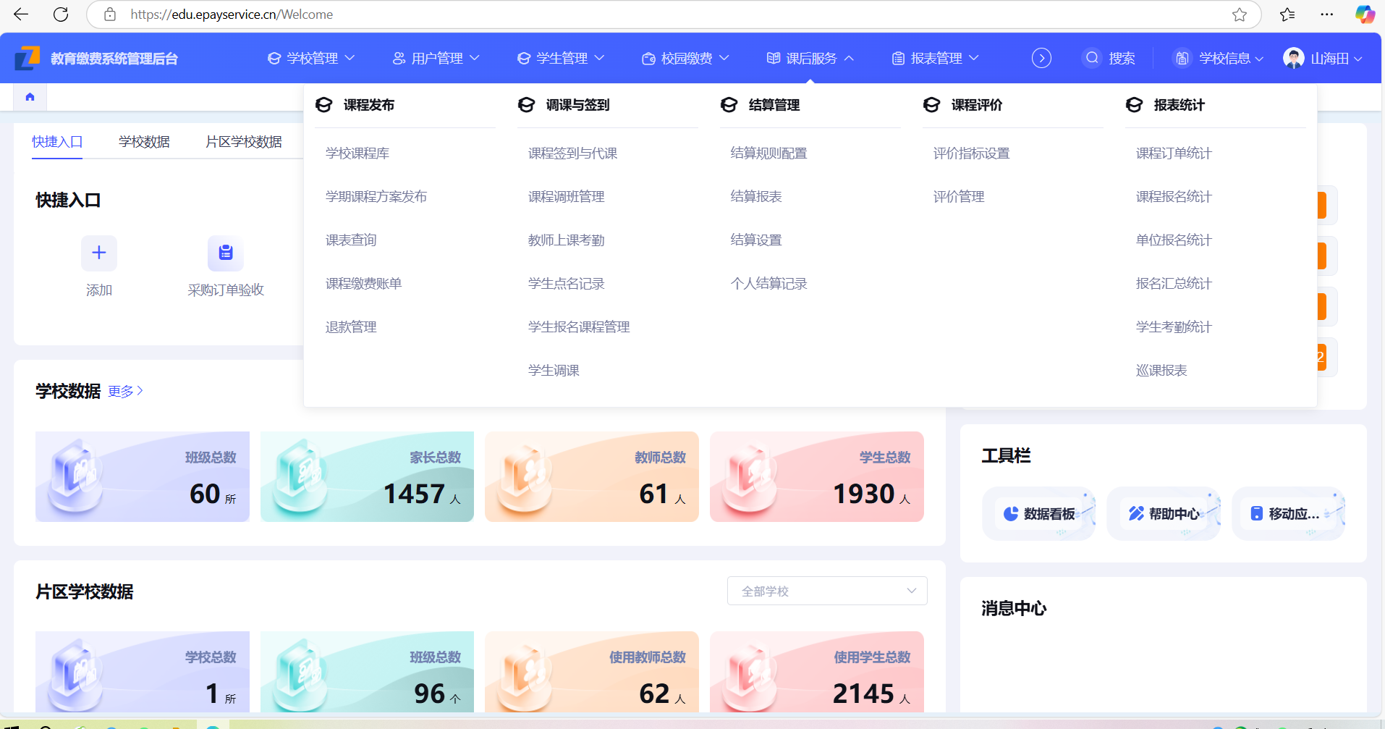
图示：学校端操作界面示意图
这里的图可以找袅袅要截图

Slide 21


THANKS
感谢聆听

